Slide 1

Améliorer la Qualité du Club
Bienvenue à l’Initiative Qualité du club
Notes:
L’Initiative Qualité du club est l’outil principal utilisé par un club pour s’évaluer en termes de sa capacité de répondre aux besoins de ses membres et de sa communauté.
Dans le monde frénétique où nous vivons, un club doit être capable de gérer et de mettre en pratique une auto-évaluation et un processus d’établissement d’objectifs si simples qu’ils pourraient faire partie des procédures de fonctionnement normales du club, selon le besoin, afin de rester focalisé sur les facteurs les plus importants d’un club en bonne santé : le service, les membres de qualité et le développement des responsables.

Slide 2

Aperçu du processus de l’Initiative Qualité du club
Aperçu du processus
Cinq étapes :
Comprendre le processus de changement et l’initiative LCI Forward
    Déterminer le besoin de changement
Définir les objectifs
Élaborer des plans
Mettre en pratique et maintenir le changement
Notes:
Le changement est essentiel pour chaque club. En comprenant notre fonctionnement,
en identifiant les domaines pouvant être améliorés et en prenant les étapes
bien définies pour accomplir nos objectifs, chaque club peut s’améliorer ! Ce
Guide fournit cinq étapes uniques pour effectuer le changement.
Cinq étapes :
Comprendre le processus de changement et l’initiative LCI Forward
Déterminer le besoin de changement
Définir les objectifs
Élaborer des plans
Mettre en pratique et maintenir le changement
Examinons de plus près chacun de ces domaines.

Slide 3

Etape no. 1 - Initiative Qualité du club
Comprendre le processus de changement et l’initiative LCI Forward
Le processus pour mieux faire les choses !

Slide 4
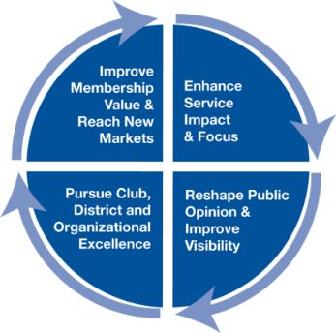
Initiative Qualité du club - LCI Forward
Comprendre le processus de changement et l’initiative LCI Forward
4
1
3
2
Notes:
L’initiative LCI Forward fournit une structure stratégique pour aider les clubs à atteindre l’excellence.
« Etre le leader mondiale du service humanitaire ». Il s'agit d'une plateforme
pour action qui aidera votre club à établir des priorités pour élargir
de manière importante son service humanitaire, améliorer les opérations actuelles, et
poursuivre de nouvelles manières d’unir les gens dans le service Lions.
Le LCI peut nous offrir cette vision, mais il faut un effort au niveau
du club pour transformer la vision en réalité.
Renforcer l'impact et l'orientation de notre service - mise à jour sur la cause mondiale
Faire évoluer l’opinion publique et améliorer notre visibilité - plan marketing stratégique
Atteindre l'excellence au niveau des clubs, des districts et de l'organisation - programme Qualité totale
Augmenter la valeur de l’affiliation Lion et pénétrer de nouveaux marchés

Slide 5

Etape no. 2 - Initiative Qualité du club
Déterminer le besoin de changement
Réaliser les quatre évaluations
Avantages des réalisations :
Elles suivent le même format que LCI Forward
Cela aide à focaliser les idées
Cela guide la discussion
Cela encourage la découverte des ressources
Le processus peut être réalisé individuellement ou en groupe.

Slide 6
Compléter les évaluations pour favoriser la discussion

Slide 7
Etape no. 2 - Evaluation no. 1
Déterminer le besoin de changement
Évaluation no. 1 :
Renforcer l'impact de notre service
Compléter l'évaluation aux pages 8 et 9
Notes:
Compléter l'évaluation aux pages 8 et 9

Slide 8
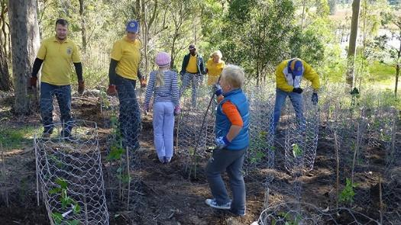
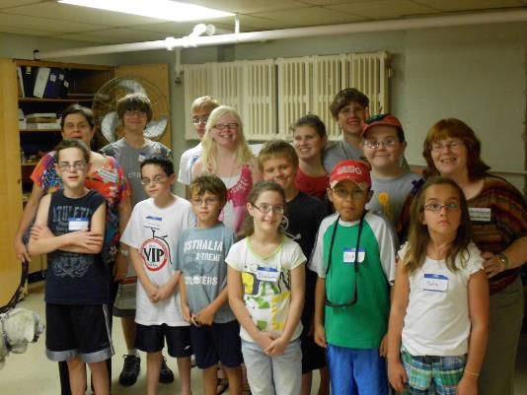
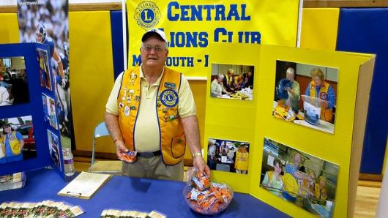
Découvertes dans le service
Les projets bien gérés sont importants
S’ils plaisent aux membres ou pas
Découvrir de nouveaux projets
Considérer des manières dont les projets pourraient être améliorés
De quelle manière la communauté sera-t-elle impliquée?
Notes:
Si les projets sont bien gérés
S’ils plaisent aux membres ou pas
Quels sont les nouveaux projets à considérer
Comment ces partenariats peuvent-ils être améliorés
De quelle manière la communauté sera-t-elle impliquée

Slide 9








Evaluation no. 1 - Outils disponibles
Nos causes mondiales
Notes:
Outils disponibles :
Nos causes mondiales - focalisées sur cinq domaines de service : Diabète, environnement, la faim, cancers infantiles et la vue
La réalisation
Evaluation des besoins de la communauté
Subventions

Slide 10

Etape no. 2 - Evaluation no. 2
Déterminer le besoin de changement
Évaluation no. 2 :
Faire évoluer l’opinion publique et améliorer notre visibilité
Compléter l'évaluation aux pages 11 et 12

Slide 11
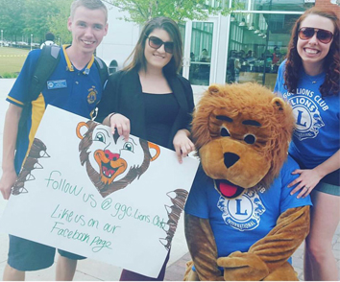
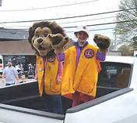
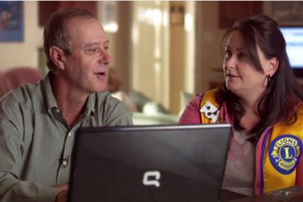
Visibilité Découvertes
Comment le club est-il perçu par la communauté
...de manière positive et négative.
Visibilité auprès des dirigeants communautaires
Utilisation des médias sociaux
Quoi communiquer à la communauté
Relations des membres du club avec les médias
Efficacité de la communication interne
Notes:
Comment le club est-il perçu par la communauté... de manière positive et négative
Visibilité auprès des dirigeants communautaires
Utilisation des médias sociaux
Quoi communiquer à la communauté
Relations des membres du club avec les médias
Efficacité de la communication interne

Slide 12
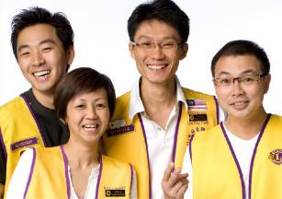
Evaluation no. 2 - Outils disponibles
Déterminer le besoin de changement
Évaluation no. 2 :
Faire évoluer l’opinion publique et améliorer notre visibilité
Guide des RP
Concours d'affiches de la paix
e-Clubhouse

Slide 13

Etape no. 2 - Evaluation no. 3
Déterminer le besoin de changement
Évaluation no. 3 :
Atteindre l'excellence organisationnelle au niveau des clubs
Compléter l'évaluation aux pages 13 et 14

Slide 14
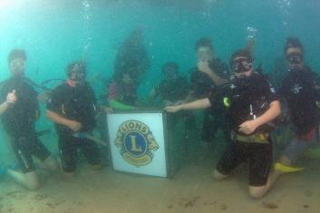

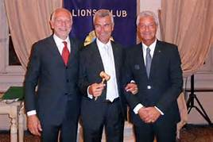

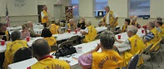

Découvertes opérationnelles
Stratégies pour améliorer les réunions et événements
Une plus grande transparence est-il nécessaire
Comment les membres considérent-ils la possibilité d’assumer des postes de responsable
Les membres sont-ils reconnus pour leurs efforts
Existe-t-il un conflit au sein du club
Les membres sont-ils satisfaits de la manière dont le club est géré

Slide 15



Evaluation no. 3 - Outils disponibles
Déterminer le besoin de changement
Évaluation no. 3 :
Atteindre l'excellence organisationnelle au niveau des clubs

Slide 16

Etape no. 2 - Evaluation no. 4
Déterminer le besoin de changement
Évaluation no. 4 :
Améliorer l'expérience Membres et toucher de nouveaux publics
Compléter l'évaluation
aux pages 15 et 16

Slide 17



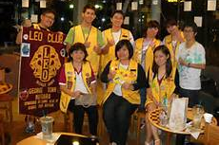
Découvertes sur l’expérience Membres
Les activités du club servent-ils à recruter de nouveaux membres... des membres plus jeunes ?
Les membres nouveaux et existants se sentent-ils impliqués
Sources de nouveau membres
Manière d’engager les membres
Noms de nouveaux membres poteniels

Slide 18



Evaluation no. 4 - Outils disponibles
Déterminer le besoin de changement
Évaluation no. 4 :
Améliorer l'expérience Membres et toucher de nouveaux publics

Slide 19
PAUSE

Slide 20

Étape no. 3 - Etablir les objectifs
Définir les objectifs
Déterminer les priorités et une base pour la future planification
Discuter des résultats des évaluations
Etablir les objectifs SMART
Les objectifs peuvent être établis individuellement, puis discutés en groupe

Slide 21
Etape no. 3 - Fixer des objectifs SMART
Chaque objectif devrait être...
Spécifique
Les objectifs doivent être aussi précis que possible
afin que le but global soit clair.
Mesurable
Les progrès doivent être mesurables
Actionable (réalisable)
Chaque objectif doit être réalisable,
Réaliste
Les objectifs doivent représenter un défi tout en étant réaliste
Temporellement définies
Chaque objectif doit avoir un délai précis
qui présente un calendrier d’avancement.

Slide 22
Discussion de groupe
Développer 3 objectifs SMART en fonction de vos découvertes

Slide 23

Etape no. 4 - Elaborer des plans
Élaborer des plans
Se préparer et planifier pour le changement
Déterminer les priorités à long et à court terme
Attribuer les objectifs aux commissions
Encourager tous les membres du club à participer à la proposition de solutions

Slide 24
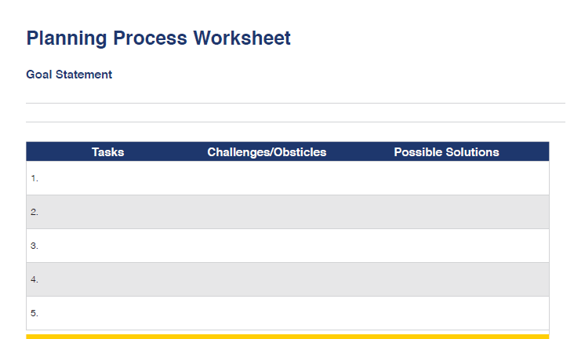
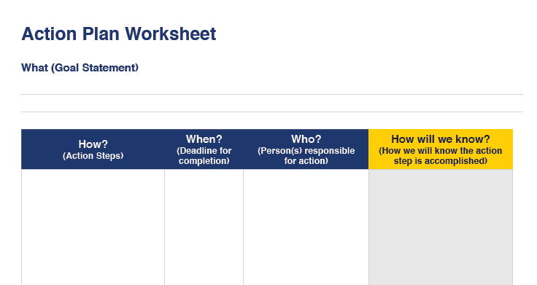
Etape no. 4 - Outils de planification
Élaborer des plans
Se préparer et planifier pour le changement
Pages 20 et 21

Slide 25
Discussion de groupe
Elaborer un plan

Slide 26

Etape no. 5 - Mettre en pratique et maintenir le changement
Mettre en pratique et maintenir le changement
Mise en place du changement
Suivre les réalisations
Etablir une date limite pour chaque objectif visé
Communiquer avec votre club jusqu’à ce que l’objectif est réalisé
Maintenir le changement
Le changement donne lieu à davantage de changements
Rechercher de nouvelles opportunités

Slide 27
Etape no. 5 - Mettre en pratique et maintenir le changement
Le changement est une activité de groupe !
Encouragez la participation de tous
Le changement devrait être célébré !

Slide 28
Nouveaux outils et ressources destinés aux clubs www.lionsclubs.org

Slide 29
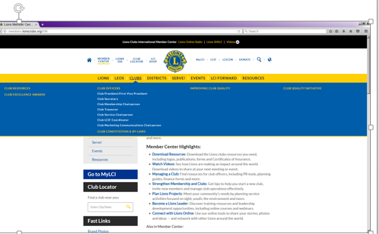

Slide 30
Questions

